Slide 1
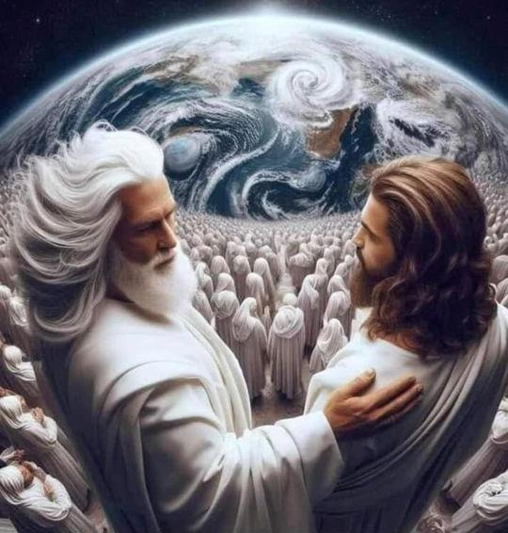
LA HISTORIA DE FONDO: EL PRÓLOGO
Lección 3 para el 19 de octubre de 2024

Slide 2
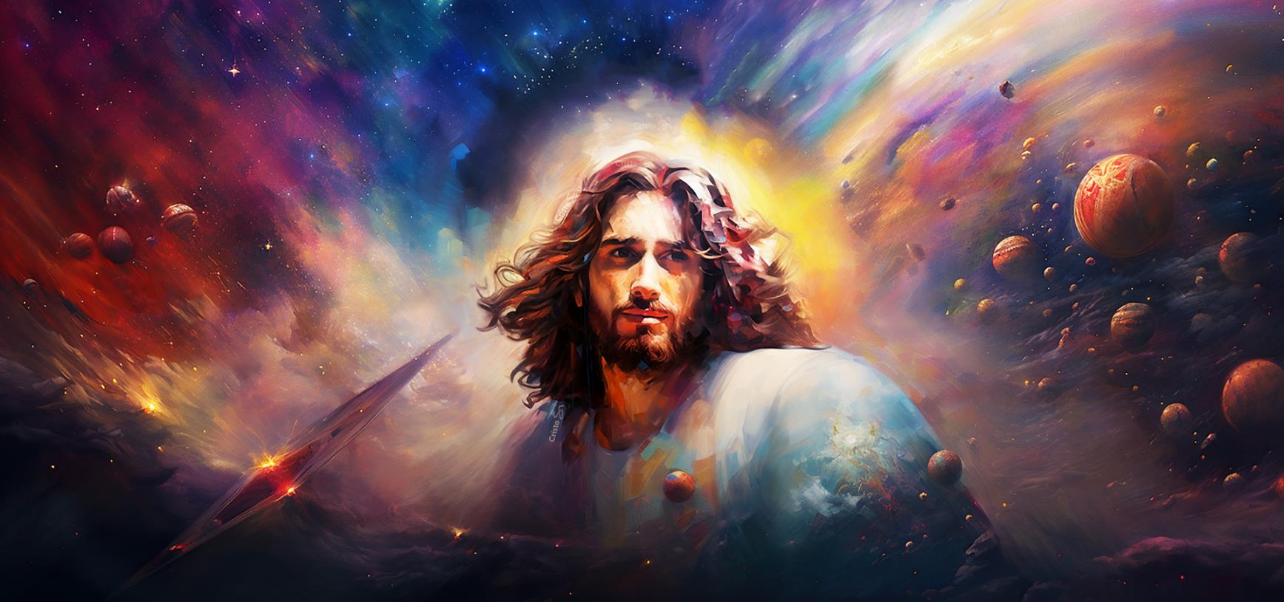
“En el principio existía el Verbo, y el Verbo estaba con Dios, y el Verbo era Dios”
Juan 1:1

Slide 3

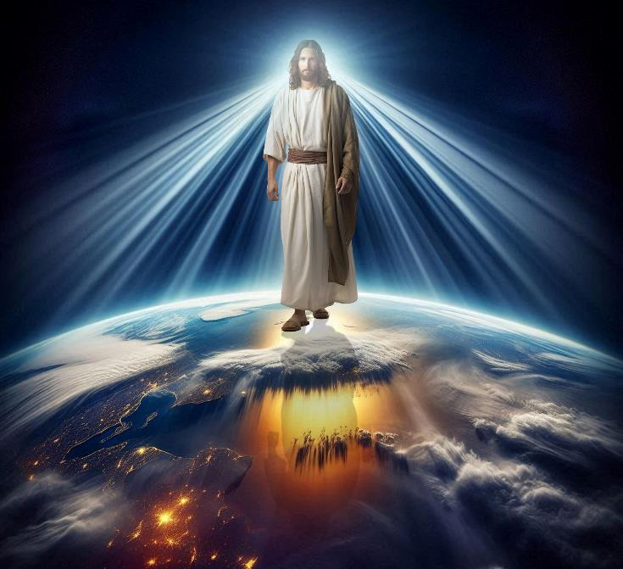
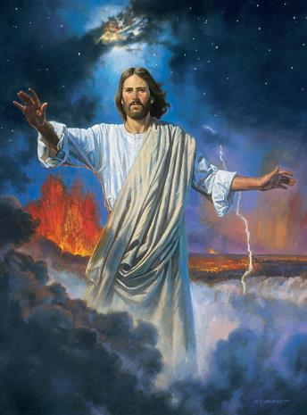
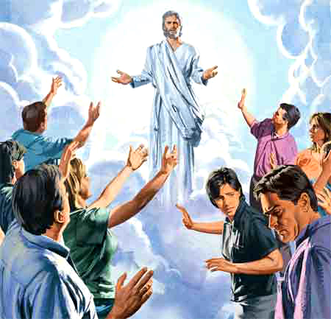




Juan no hace referencia a las circunstancias del nacimiento de Jesús. Se conforma con decirnos que Jesús se encarnó. Pero antes, nos habla de la preexistencia de Jesús, al que presenta como “Logos” (el Verbo), el Creador.
En el prólogo del evangelio de Juan vemos a Jesús plenamente divino y plenamente humano. Dios revelado a la humanidad. Luz pura resplandeciendo en las tinieblas de este mundo.
Una Luz que fue aceptada por unos y rechazada por otros. Hoy, esta Luz sigue brillando en el mundo. ¿La recibirás? ¿Compartirás con Jesús su gloria?
Su divinidad (Juan 1:1-5).
Su humanidad (Juan 1:14a).
Su aceptación o rechazo (Juan 1:9-13).
Su gloria (Juan 1:14b).

Slide 4


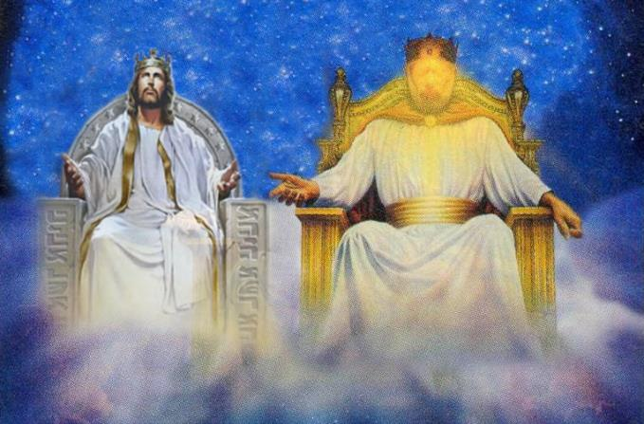
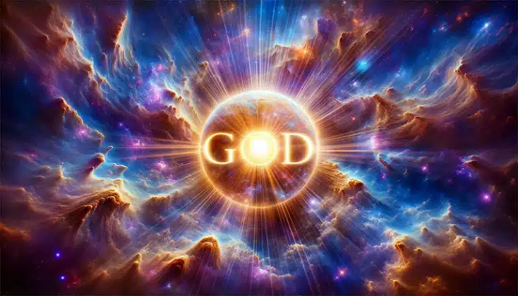
LA DIVINIDAD DE JESÚS
“En el principio era el Verbo, y el Verbo era con Dios, y el Verbo era Dios” (Juan 1:1)
Juan comienza declarando cuatro verdades fundamentales acerca del Verbo, Jesús (Jn. 1:1-3):
Su preexistencia (“en el principio”)
Su intimidad con el Padre (“era con Dios”)
Su divinidad (“era Dios”)
Su poder creador (“todas las cosas por él fueron hechas”)
Es evidente la aparente contradicción entre dos de estas afirmaciones. ¿Estaba CON Dios o ERA Dios?
Analicemos gramaticalmente el texto griego:
“El verbo estaba con τον θεον (el Dios)”
El artículo “el” define a una entidad concreta, una persona denominada “Dios”. Jesús estaba con Dios el Padre.
“θεον (Dios) era el Verbo”
Al carecer de artículo definido, se refiere a un concepto. Declara la naturaleza divina de Jesús. Él es Dios. Igualmente, se dice que “se hizo σαρξ (carne)” (Jn. 1:14), sin artículo definido, declarando su naturaleza humana. Él es hombre.
θεον

Slide 5

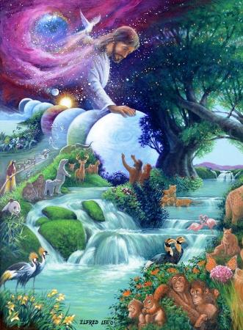
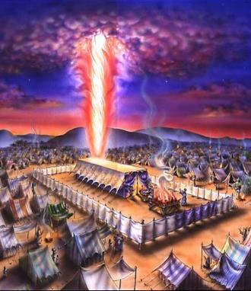
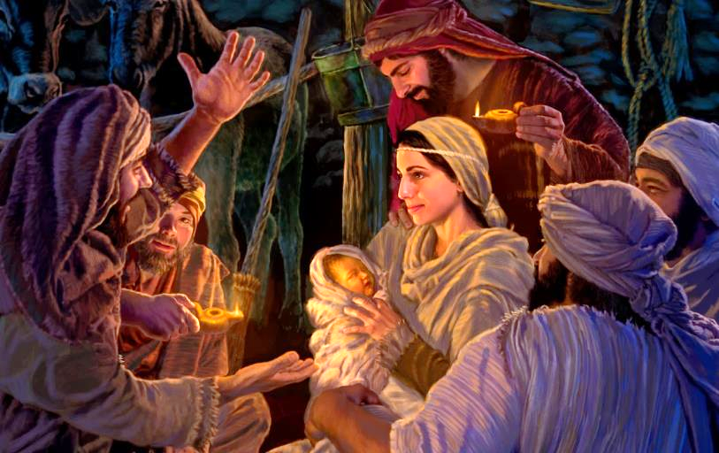
LA HUMANIDAD DE JESÚS
“Aquel que es la Palabra se hizo hombre y vivió entre nosotros” (Juan 1:14 DHHe)
Otra palabra griega que debemos tener en cuenta es la que usa Juan para referirse a Jesús en su prólogo: λογος. Su traducción es: “Palabra”. Jesús es la Palabra. ¿Qué palabra?
La propia frase introductoria nos trae a la mente las primeras palabras de Génesis: “En el principio creó Dios” (Gn. 1:1). ¿Y cómo creo Dios? Con la palabra (Gn 1:3, 6, …)
El Nuevo Testamento afirma repetidas veces que Jesús es el creador de todo lo que existe. Él es la Palabra que dio forma y existencia a todo el universo (Jn. 1:3; Col. 1:16; Heb. 1:2).
En el Antiguo Testamento, el Creador manifestó su deseo de habitar entre nosotros (Éx. 25:8). Ahora, el Creador lo hace en forma física. Él “habitó” entre nosotros (literalmente, “acampó”, puso su tienda entre nosotros).
Dios Todopoderoso abandonó el Cielo y se hizo criatura impotente. ¿Por qué? Porque amaba tanto a estas impotentes criaturas (nosotros), que deseaba liberarnos del pecado y darnos un futuro a su lado.

Slide 6


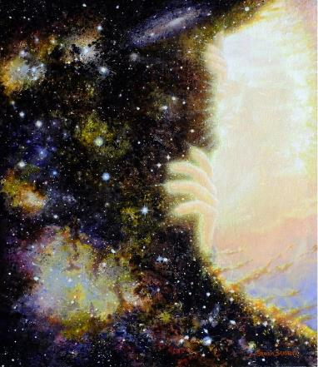
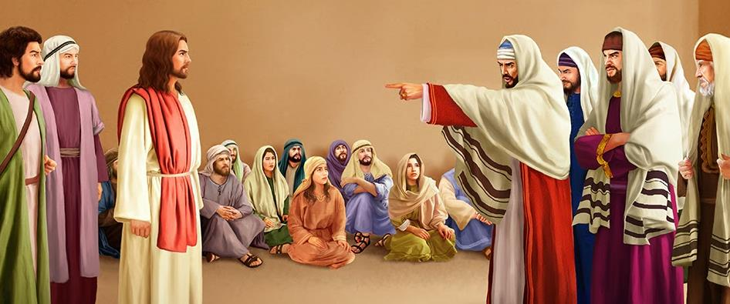
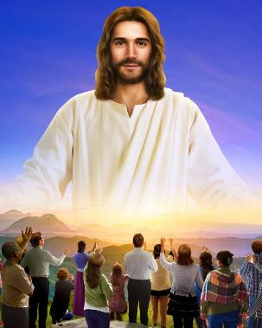
LA ACEPTACIÓN O RECHAZO DE JESÚS (1)
“A lo suyo vino, y los suyos no le recibieron. Mas a todos los que le recibieron, a los que creen en su nombre, les dio potestad de ser hechos hijos de Dios” (Juan 1:11-12)
Al principio, el mundo estaba rodeado de tinieblas físicas (Gn. 1:2). Entonces, Dios –por su Palabra– iluminó físicamente al mundo, haciendo separación entre la luz y las tinieblas (Gn. 1:3-4).
Ahora, Dios mismo, en la persona de Jesús (la Palabra), venía a un mundo rodeado de tinieblas espirituales, para iluminarlo con su luz (Jn. 1:4-5).
Pero el mundo que Él creó no lo reconoció, ni quiso ser iluminado por Él (Jn. 1:9-11).
Sin embargo, no todos rechazaron la luz. Algunos le recibieron y lo aceptaron como su Salvador.
La buena noticia es que a todos los que le recibieron, y a todos los que hoy creemos en Él, nos hace un hermoso regalo: convertirnos en hijos e hijas de Dios (Jn. 1:12).

Slide 7

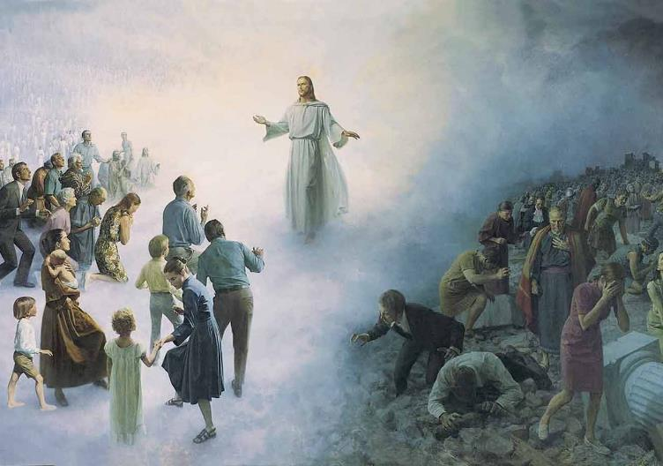
LA ACEPTACIÓN O RECHAZO DE JESÚS (2)
“Porque todo aquel que hace lo malo, aborrece la luz y no viene a la luz, para que sus obras no sean reprendidas. Mas el que practica la verdad viene a la luz, para que sea manifiesto que sus obras son hechas en Dios” (Juan 3:20-21)
En el evangelio de Juan queda patente la división de la humanidad en dos grandes grupos: los que aceptan y los que rechazan a Jesús.
Los que aceptan
No son condenados
(Jn. 3:18a)
Vienen a la luz (Jn. 3:21a)
Los que rechazan
Son condenados
(Jn. 3:18b)
No vienen a la luz
(Jn. 3:20a)
Sus obras son hechas en Dios (Jn. 3:21b)
No quieren que sus obras sean reprendidas (Jn. 3:20b)
Son cegados (Jn. 9:39c)
Reciben vista (Jn. 9:39b)
Se convierten en hijos de luz y no están en tinieblas (Jn. 12:36a, 46)
Serán juzgados por su rechazo (Jn. 12:48)

Slide 8


LA GLORIA DE JESÚS
“Y hemos contemplado su gloria, la gloria que corresponde al Hijo unigénito del Padre, lleno de gracia y de verdad” (Juan 1:14b NVI)
¿Cuál es la gloria de Jesús?
Juan 17:5
En primer lugar, la gloria (honor) de que disfrutaba junto al Padre antes de encarnarse, y que recuperó tras su ascensión
Juan 1:14
En segundo lugar, la gloria de convertirse en ser humano. Gloria que no fue apreciada en ese momento por los hombres, pero que fue vista con admiración por el Cielo
Juan 12:23-24
En tercer lugar, la gloria de la cruz. En la cruz, Jesús alcanzó su máxima gloria, pues demostró con creces el amor de Dios por todas sus criaturas
En la cruz, Jesús fue glorificado por el Padre, y el Padre fue glorificado por Jesús (Jn. 17:1). Toda la Divinidad participó del supremo sacrificio hecho a favor del hombre (Jn. 3:16).

Slide 9

“Al paso que la Palabra de Dios habla de la humanidad de Cristo cuando estuvo en esta tierra, también habla decididamente de su preexistencia. El Verbo existía como un ser divino, como el eterno Hijo de Dios, en unión y unidad con su Padre. […]
El Señor Jesucristo, el divino Hijo de Dios, existió desde la eternidad como una persona distinta, y sin embargo era uno con el Padre. Era la excelsa gloria del cielo. Era el Comandante de las inteligencias celestiales, y el homenaje de adoración de los ángeles era recibido por él con todo derecho. […]
Hay luz y gloria en la verdad de que Cristo fue uno con el Padre antes de que se estableciera el fundamento del mundo”
E. G. W. (Mensajes selectos, tomo 1, pg. 290-291)

